Slide 1
7

Slide 2
hoàng hôn
nứt toác
áo khoác
bóng loáng

Slide 3
Bài 104:
oăng oăc

Slide 4
Khám phá

Slide 5
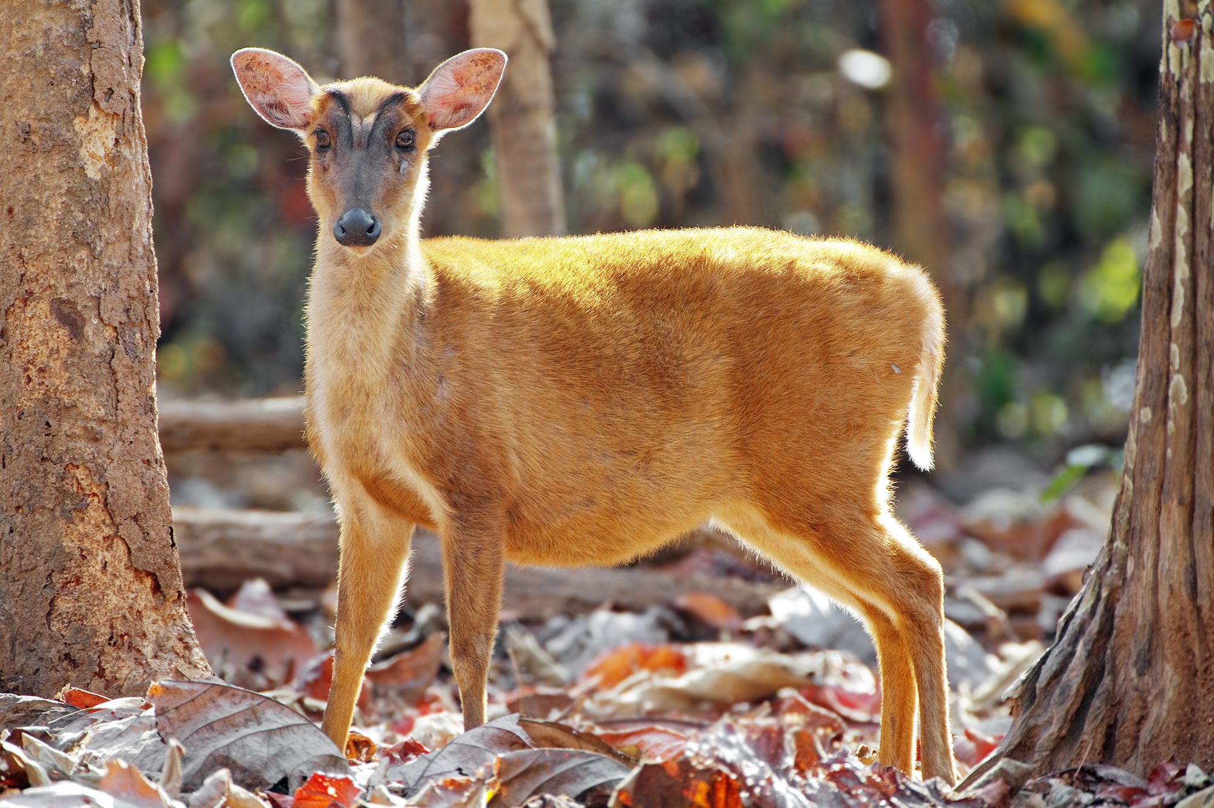
con hoẵng
ngoặc tay
hoẵng
ngoặc
o
ă
oăng
oăng
oăc
ng
ă
o
oăc
c
o
ă
ng
oăng
o
ă
c
oăc

Slide 6
Đọc từ
ứng dụng

Slide 7
loằng ngoằng
dấu ngoặc
nói liến thắng

Slide 8
oăng
loằng ngoằng
oăng
oăc
dấu ngoặc
oăng
nói liến thoắng

Slide 9
Tạo tiếng
hoặc
h
oăc
.
hoặc
huyễn hoặc

Slide 10
Viết

Slide 11
ęnƑ

Slide 12
ę‼

Slide 13
cΪ hƋnƑ
wgǠc Ǉay

Slide 15
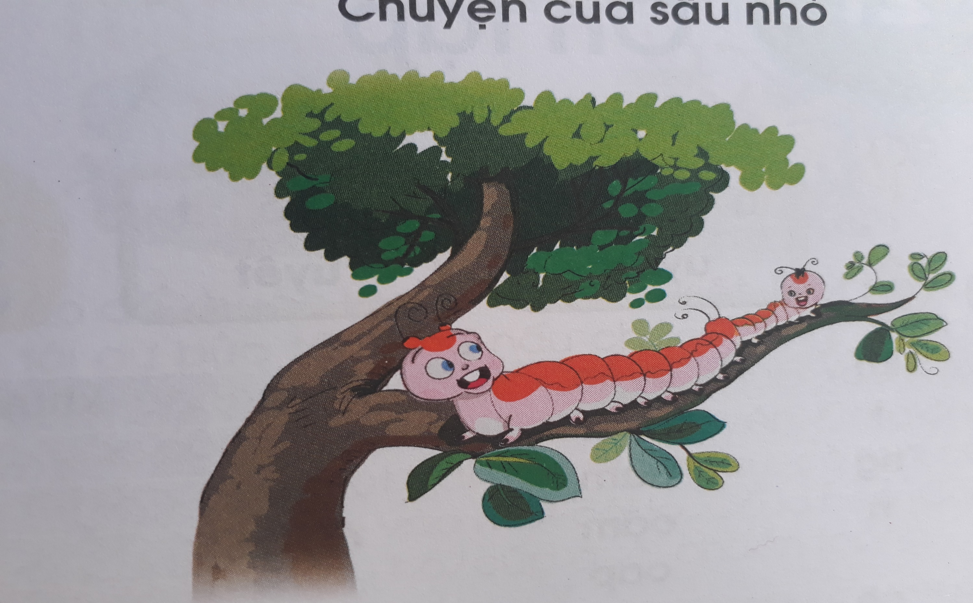

Slide 16
Chuyện của sâu nhỏ
Sâu nhỏ buồn bã nói:
- Mẹ ơi, bạn giun đất cứ bảo con ngắn quá!
Sâu mẹ ngoắc tay, gọi sâu nhỏ tới gần.
- Nằm nối vào với mẹ nào! Con nhìn xem, giờ thì chúng ta dài ngoằng.
Sâu nhỏ thích chí, liến thoắng:
- Bạn giun đất ơi, tới mà xem. Tớ không ngắn đâu, tớ dài ngoẵng nhé!
oăc
oăng
oăng

Slide 17
Sâu nhỏ buồn bã vì điều gì?

Slide 18
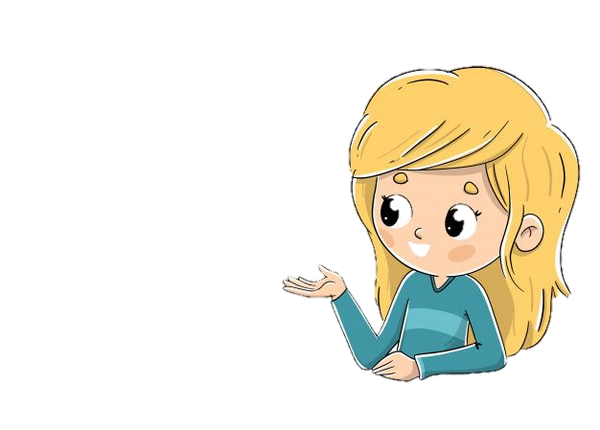
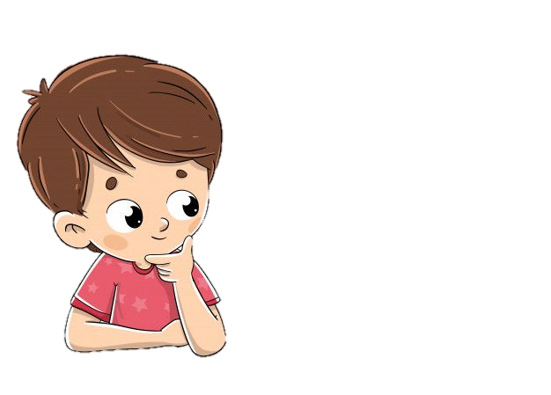
Nói và nghe
Đố bạn:
Sâu nhỏ sẽ nói gì với mẹ?

Slide 19
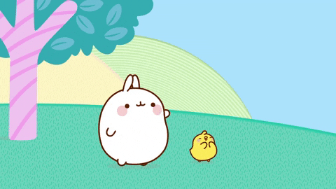
CHÚC CÁC EM HỌC GIỎI!

